Slide 1
SAE 2.03 : Les plans d’urgence
Par les étudiants en BUT HSE 1 :
Maillet Mattéo, Poussier Loïck, Foucaud Mathéo, Tiffineau Nathan, Clupeau Léonard
2021 / 2022

Slide 2
Sommaire
I
Qu’est ce qu’un plan d’intervention ?
II
Pourquoi mettre en place un plan d’intervention ?
III
Les différents plans d’intervention
IV
Bibliographie

Slide 3
Qu’est ce qu’un plan d’intervention ?
Le plan d’intervention est un dispositif prévoyant l’organisation des secours en cas de catastrophes ou d'événements de grande ampleur ou à risque majeur, mettant en péril la santé des personnes, d'animaux, de plantes ou d'autres organismes vivants, ou bien l'intégrité des biens.
Il est élaboré par une ou plusieurs entités distinctes ayant à mener des action si l’évènement catastrophique survient. (ex : Secours publics, collectivités territoriales, industriels)
Wikipedia contributors. (2022, 20 janvier). Plan d’urgence. Wikipedia. Consulté le 1 mars 2022, à l’adresse https://fr.wikipedia.org/wiki/Plan_d%27urgence
Le processus de gestion de crise. (s. d.). Gouvernement.fr. Consulté le 1 mars 2022, à l’adresse https://www.gouvernement.fr/risques/le-processus-de-gestion-de-crise

Slide 4
Pourquoi mettre en place un plan d’intervention ?
L’État doit pouvoir réagir et prendre les mesures nécessaires au cas où la vie de la population ou le fonctionnement régulier de la vie institutionnelle, économique ou sociale du pays seraient mis en cause.
Le processus de gestion de crise. (s. d.). Gouvernement.fr. Consulté le 1 mars 2022, à l’adresse https://www.gouvernement.fr/risques/le-processus-de-gestion-de-crise
La préparation de l’état face aux risques. (s. d.). Gouvernement.fr. Consulté le 1 mars 2022, à l’adresse https://www.gouvernement.fr/risques/la-preparation-de-l-etat-face-aux-risques

Slide 5
Les plans d’intervention
Plans nationaux
Plan pandémie grippale
Plan vigipirate
Plan ebola
Plan national de réponse à un accident nucléaire ou radiologique majeur
Plan pirate
Plans territoriaux
Plan Novi
Plan POLMAR
Dispositif ORSAN
Plan PPI
Dispositif ORSEC
PPMS

Slide 6
Le Plan ORSEC
Le dispositif « ORSEC » (Organisation de la réponse de sécurité civile) :
- programme d'organisation des secours à l'échelon départemental, en cas de catastrophe;
- permet une mise en œuvre rapide et efficace de tous les moyens nécessaires.
- Il existe trois niveaux de plan ORSEC :
Le plan ORSEC national établit par le ministre en charge de la sécurité civile.
Le plan ORSEC de zone sous l'autorité du préfet.
Le plan ORSEC départemental sous la responsabilité du représentant de l'Etat dans le département concerné

Slide 7
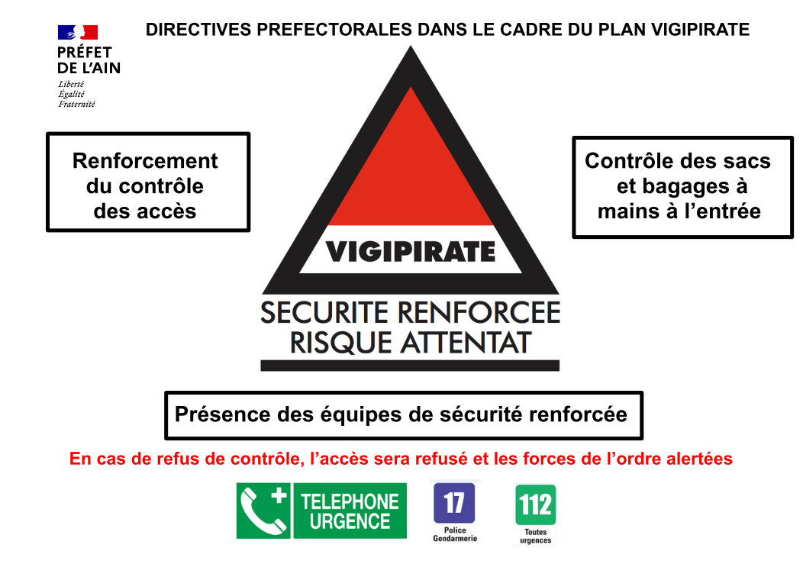
Le Plan Vigipirate
Relevant du Premier ministre, le plan Vigipirate est un outil central du dispositif français contre le terrorisme. Il associe toutes les parties prenantes – l’État, les collectivités territoriales, les entreprises et les citoyens – à une attitude de vigilance, de prévention et de protection.
Les mots clés sont :
Vigilance
Prévention
Protection

Slide 8
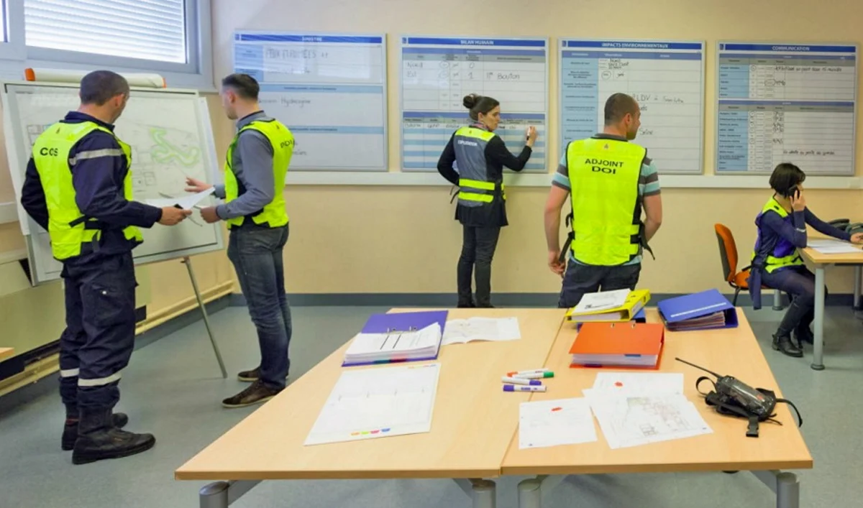
Plan POI
L'objectif du POI est de faire face à un accident et de protéger le personnel, les biens et l'environnement de l'établissement.
Le Plan d’Opération Interne (POI):
- doit être rédigé en prenant en compte les éléments contenus dans l'étude des dangers (notamment les scénarios d'accidents)
- désigne, pour l'établissement, un responsable de son application et un personnel qualifié pour son exécution

Slide 9
Plan PCS
Le plan communal de sauvegarde est en France un outil réalisé à l'échelle communale, sous la responsabilité du maire, pour planifier les actions des acteurs communaux de la gestion du risque en cas d'évènements majeurs naturels, technologiques ou sanitaires.

Slide 10
Le Plan NOVI
Déclenché en cas :
Incendie grande intensité
Effondrement d’immeuble
Accident de trafic
Acte criminel
Catastrophe naturelle ou technologique
Son organisation :
Zone de récupération des victimes
Zone de traitement
Zone d’évacuation
Les mesures prises :
Mise en place numéro d’urgence
Associations de secours à la personne
peuvent êtres mobilisées
Plan « NOVI ». (s. d.). Gouvernement.fr. Consulté le 1 mars 2022, à l’adresse https://www.gouvernement.fr/risques/plan-novi

Slide 11
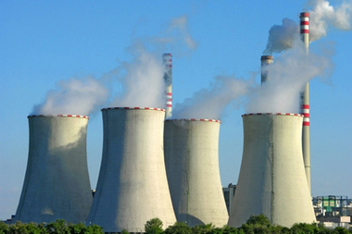
Plan national de réponse à un accident nucléaire ou radiologique majeur
Le plan national de réponse à un accident nucléaire ou radiologique majeur est un plan national d’intervention, qui permettrait de répondre à des situations d’urgence de toutes natures en matière de sûreté des installations et des transports nucléaires.

Slide 12
Le Plan ORSAN
Le schéma ORSAN prédéfinit les parcours de soins des patients et les modalités de leur coordination entre les différents intervenants du système de santé pour répondre aux situations sanitaires exceptionnelles.
En fonction des risques identifiés les parcours de soins sont organisés suivant une logique régionale, ou zonale pour les prises en charge spécifiques nécessitant des moyens rares voire extrarégionaux.

Slide 13
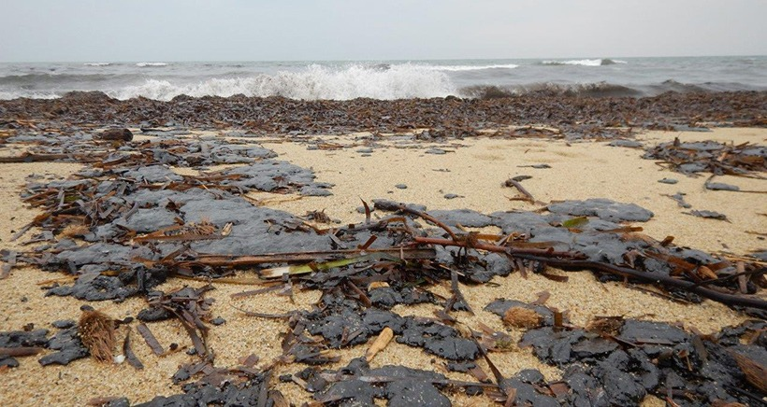
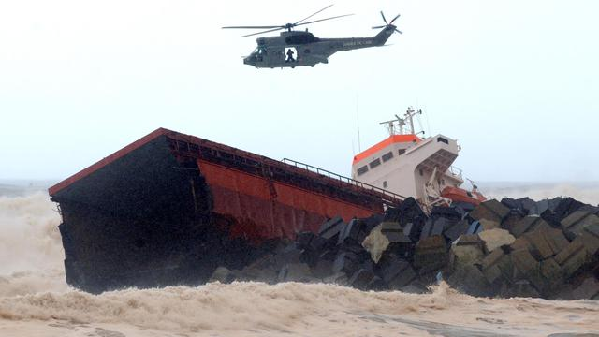
Le Plan POLMAR
Les objectifs :
Identifier la nature de la pollution
Définir l’étendue de l’impact et de l’environnement touché
Mettre en œuvre des chantier de dépollution
Il repose sur :
Un réseau d’experts mobilisable
Une chaîne hiérarchisée d’évaluation et de décision
Son déclenchement :
Par les préfets maritimes s’il y a intervention en mer
Par les préfet des départements des côtes touchées

Slide 14
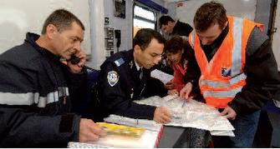
Le Plan PPI
Le plan particulier d’intervention (PPI) est le document de référence en cas d’alerte :
Pour l’organisation des secours dans le périmètre et information du publique.
Pour définir les moyens techniques et humains, leurs organisations ainsi que l’information en direction du public en cas d’alerte d’accident nucléaire au sein du périmètre de 10 km du PPI.

Slide 15
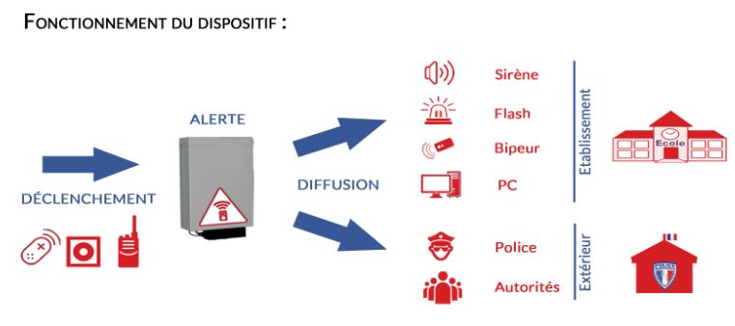
PPMS
Un plan particulier de mise en sûreté (PPMS) est un plan de sécurité civile :
mis en place dans les écoles françaises
en cas d'alerte à une catastrophe comme un incendie, une inondation, …
Pour répondre aux exigences réglementaires, des équipement sont obligatoires :
Alarme PPMS, mallettes PPMS et dispositif de repérage et de communication.

Slide 16
Bibliographie
Plan vigipirate: L'action de l'État contre le terrorisme | Gouvernement.fr
Définition d’un plan d’intervention:
Article R3115-12 - Code de la santé publique – Légifrance
https://fr.wikipedia.org/wiki/Plan_d%27urgence
Plan d’urgence et POI: Le Plan d'Urgence et le POI - CNPP
Plan ORSEC : Dispositif « ORSEC » | Gouvernement.fr
Plan PPI, POI, POLMAR et PCS : https://sofia.medicalistes.fr/spip/spip.php?article315
Les plans d’urgence : https://centredecrise.be/fr/que-font-les-autorites/preparation/plans-durgence
Plan national de réponse à un accident nucléaire ou radiologique majeur: https://www.irsn.fr/FR/Actualites_presse/Communiques_et_dossiers_de_presse/Pages/20140206_Plan-gouvernemental-accident-nucleaire.aspx#.YiCcMy3pPq0
(IRSN => Institut de radioprotection et de sûreté nucléaire)
(CNPP => Centre national de prévention et de protection)

Slide 17
SAE 2.03 : Les plans d’urgence
Par les étudiants en BUT HSE 1 :
Maillet Mattéo, Poussier Loïck, Foucaud Mathéo, Tiffineau Nathan, Clupeau Léonard
2021 / 2022

